Slide 1
SITUATION DE DEPART
Les séismes résultent d’une rupture brutale des roches en profondeur. La fracture a lieu au foyer du séisme ou hypocentre produit des ondes sismiques qui se propagent dans toutes les directions.
Quelle est la nature d’un séisme ?
comment réalise-t-on l’enregistrement d’un séisme ?
quelle est l’origine des séismes ?
comment peut-on évaluer son intensité ?comment l’étude des ondes sémiques a-t-elle permis de déterminer la structure interne du globe terrestre ?

Slide 2
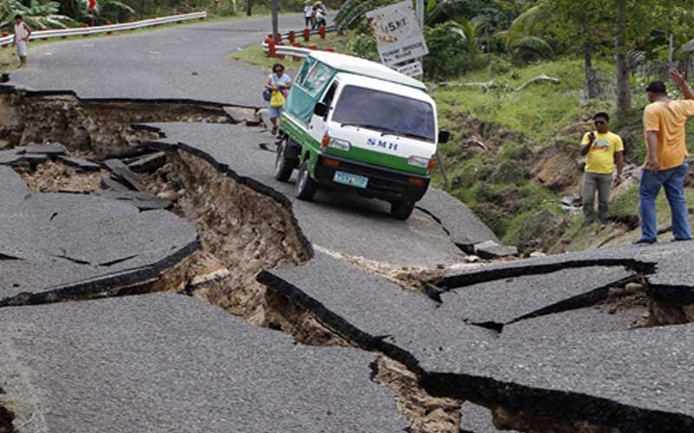
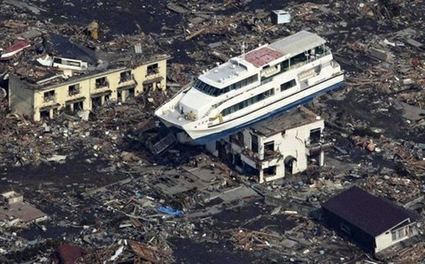
I- LES TECHNIQUES D’ETUDE D’UN SEISME :

Slide 3
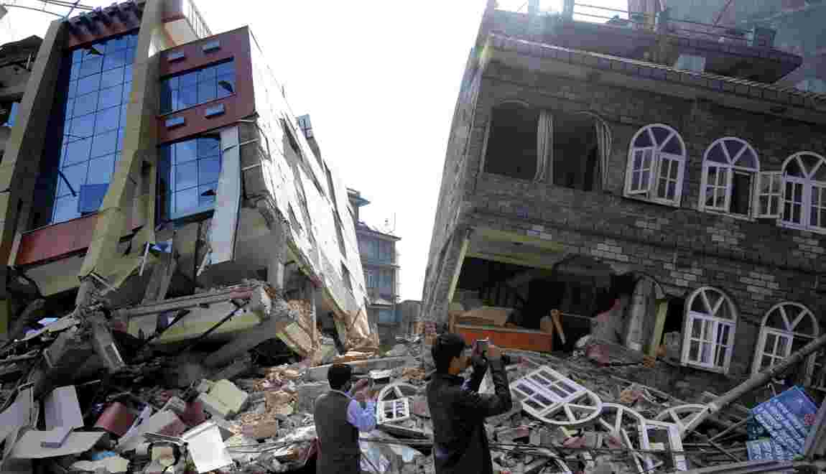
1) l’origine des séismes :
Une cassure brutale des roches provoque la naissance de vibrations en un point du sous-sol appelé foyer du séisme. Ces vibrations appelées ondes sismiques, se propagent dans toutes les directions et constituent un séisme.
Un séisme dure généralement quelques secondes. Il se caractérise par un foyer et un épicentre.
L’épicentre c’est le point qui représente la projection verticale du foyer sur la surface du sol.

Slide 4
2) évaluer l’intensité d’un séisme :
Pour mesurer les effets d'un séisme en un lieu, les sismologues ont établi des échelles d'intensité.
a- l’échelle M.SK : (Echelle de Medvedev-Sponheuer-Karnik:
Permet de mesurer l’intensité d’un séisme, se compose de 12 degrés.
Elle prend en compte les types de constructions et les degrés des dommages.

Slide 5
b- Echelle de Richter :
L’échelle de Richter permettant de mesurer la magnitude d'un séisme, c'est-à-dire la quantité d'énergie libérée lors d'un séisme. La mesure de la magnitude est calculée à partir du signal enregistré sur le sismographe.
Remarque :
L’échelle de Richter peut reliée à l’échelle de Mercalli (MSK) par la formule suivante:
M=1+2I/3
M : la magnitude du séisme dans l’échelle de Richter
I : l’intensité du séisme dans l’échelle M.S.K

Slide 6
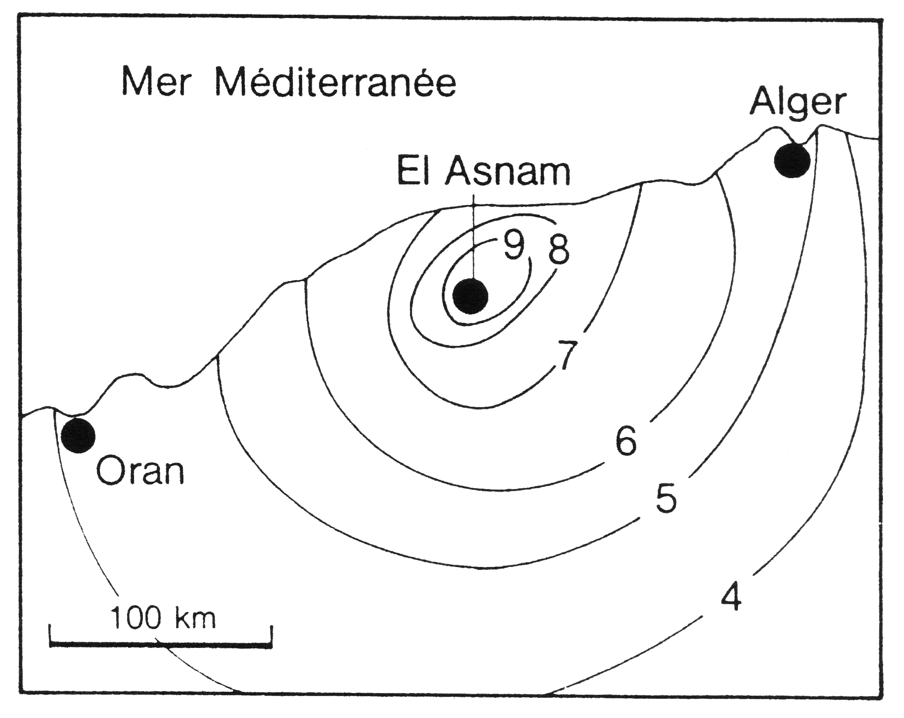
3) représentation de l’intensité d’un séisme (Echelle M.S.K) :
Les courbes isoséistes représentent les lieux de même intensité sismique (des courbes d'égale intensité sismique).
Le point en surface situé à la verticale du foyer où on sent l’intensité la plus forte du séisme est l’épicentre.
épicentre
Exemple : le séisme d’El Asnam

Slide 7
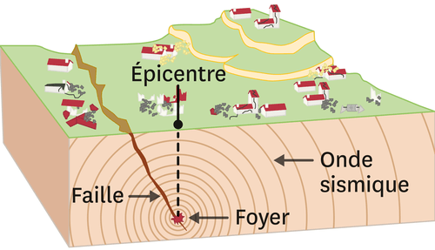
4) source des séismes :
L’origine du séisme est le lieu de rupture (faille) des roches en profondeur qui s’appelle : foyer.
Remarque :
Plus en s’éloigne de l’épicentre plus l’intensité du séisme est devienne faible.

Slide 8
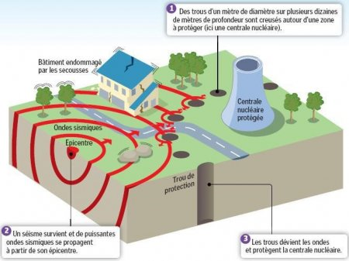
II) L’ETUDE DES ONDES SISMIQUE :

Slide 9
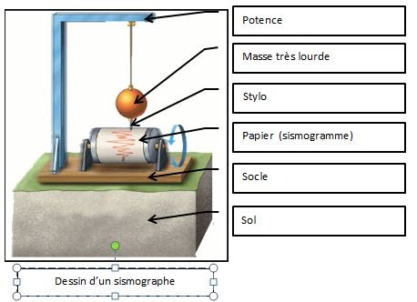
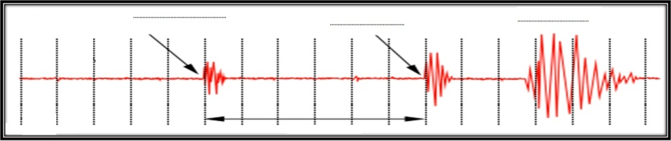
1) enregistrement et propriétés des ondes sismique:
Les séismes provoquent des vibrations qui se propagent dans toutes les directions de l’espace sous forme d’ondes sismiques. Ces ondes sont enregistrées à l’aide du sismographe (voir doc), on obtient une représentation graphique appelée sismogramme (voir doc).
On distingue 3 types d’ondes sismiques:
Les ondes P (Primaire) : sont les plus rapide, elles se propagent dans tous les milieux. Le sens de vibration est parallèle à la direction de la propagation.
Les ondes S (Secondaire) : arrivent après les ondes P, elles ne se propagent pas dans les milieux liquides. Le sens de vibration est perpendiculaire à la direction de la propagation
.
Les ondes L (Longue) : Les plus tardives, elles se propagent à la surface de la terre.
Ondes P
Ondes S
Ondes L
Sismogramme

Slide 10
2) la structuré interne de la terre :
Les ondes sismiques ont connue par le phénomène de réflexion (changement de direction d'une onde lors de changement de densité du milieu). Les géologues ont utilisés cette propriété des ondes pour déduire la structure interne de la Terre.
a- notion de la discontinuité :
La discontinuité est une surface qui sépare deux enveloppes terrestres. Elle se caractérise par une variation brutale de la vitesse des ondes sismiques.
b- les enveloppes du globe terrestre :
Les principales enveloppes du globe terrestre sont :
La croûte terrestre : composé de la croûte océanique et la croûte continentale.
Le manteau supérieur : partie solide formant avec la croûte terrestre la lithosphère.
Le manteau Moyen : ou l’asthénosphère il est moins solide (visqueux ou plastique).
Le Manteau Inferieur : partie solide.
Noyau externe : partie liquide.
Noyau interne ou graine : partie solide.

Slide 11
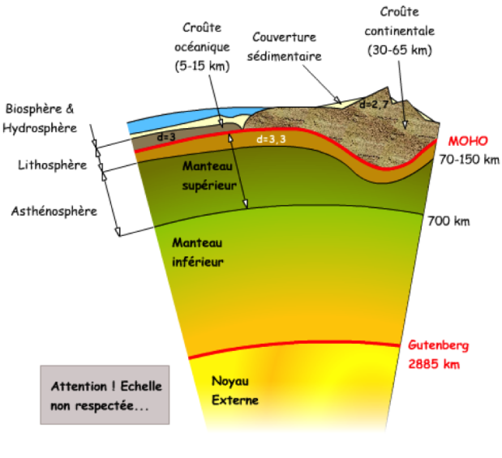

Slide 12
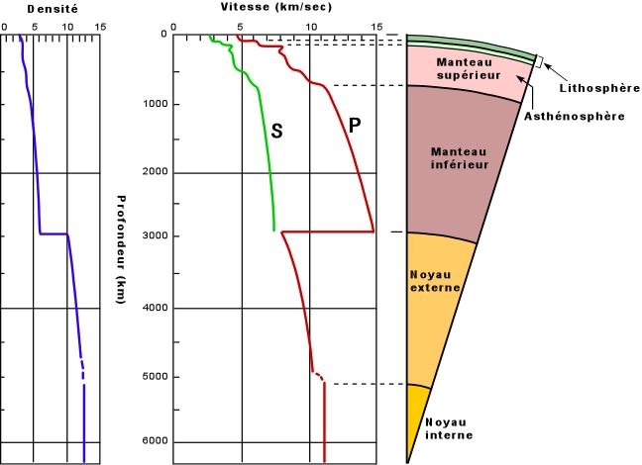

Slide 13
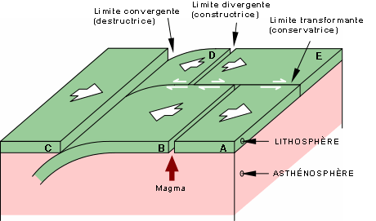
III) RELATION ENTRE LES SEISMES ET TECTONIQUE DES PLAQUES

Slide 14
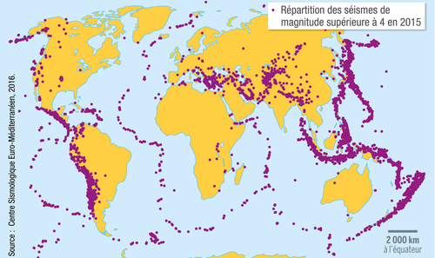
Q: Comparez-vous la répartition des séismes les limites des tectoniques des plaques?
Que peut on conclure ?

Slide 15
La carte de la répartition mondiale des séismes actifs montre une concordance entre les limites des plaques lithosphériques et la répartition mondiale des séismes, certains séismes se localisent au niveau des zones de convergence d’autres se trouvent au niveau des zones de divergence.

Slide 16
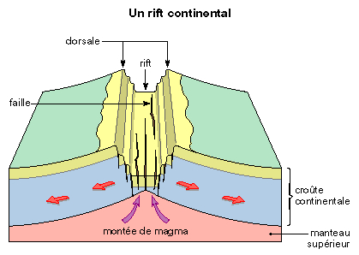
1) les séismes au niveau de la dorsale océanique (zones de divergence):
L’axe de la dorsale ou rift est le siège de nombreux séismes le logue des failles et fractures conséquente à la distension.
Les zones de divergence océaniques se caractérisent par une activité séismique à faible profondeur (2 à 4 kilomètre sous l’axe de la dorsale) tout le long de la dorsale océanique.

Slide 17
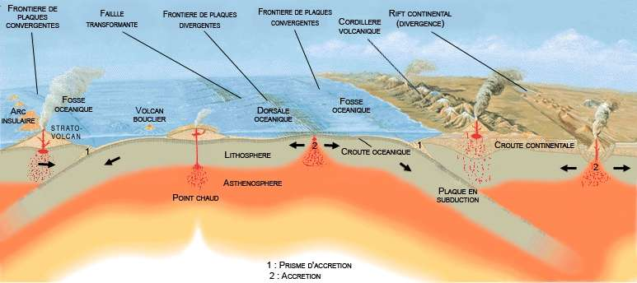
2) les séismes au niveau des fosses océaniques (zones de convergence):
Au niveau des zones de convergence, la plaque océanique dense plonge sous une autre plaque moins dense (plaque continentale ou océano-continentale), on appelle ce phénomène la subduction.
Dans les zones de subduction L’enfoncement de la plaque océanique dense plonge sous la plaque continentale moins dense est à l’origine des séismes superficiels, intermédiaires et profond alignées sur le plan Benioff.

Slide 18
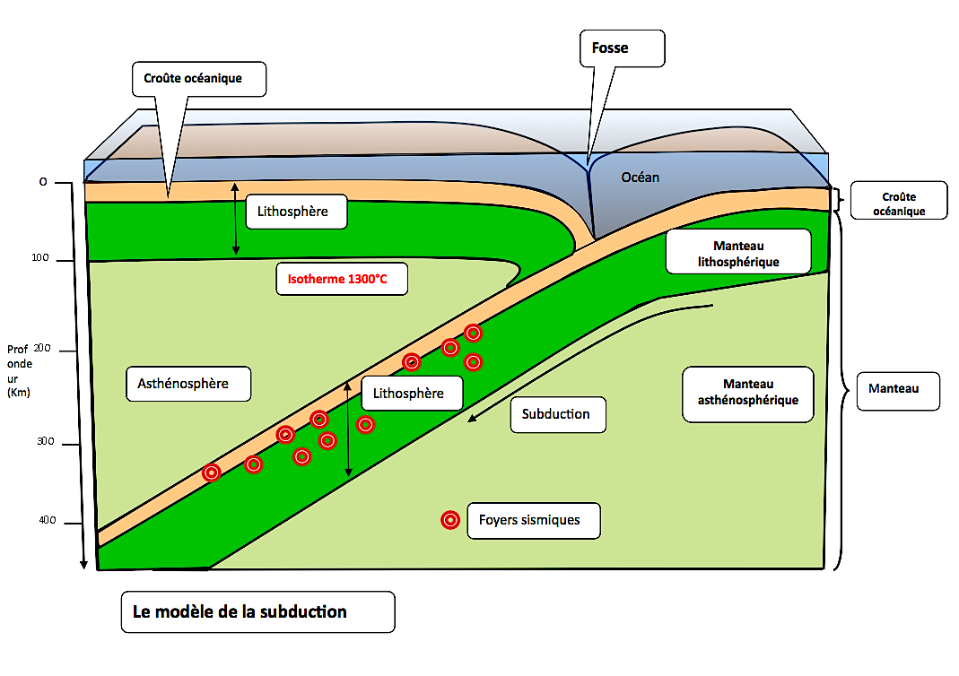

Slide 19
Conclusion
La tectonique des plaques est à l’origine de forces de compression au niveau des fosses océaniques ou zones de subduction (zones de convergence), et de force de distension au niveau des dorsales océaniques (zones de divergence) aboutissant à l’apparition de failles et ainsi de séismes.

Slide 20
Cetaines Définitions
Séisme : est un tremblement de terre soudain plus au moins brutal d’une partie de l’écorce terrestre, il provoque généralement d’énormes dégâts matériels et humains.
Foyer : c’est le lieu de la rupture de faille qui génère un séisme. C’est donc le point ou naissent les ondes sismiques.
Epicentre : c’est le point qui représente la projection verticale du foyer sur la surface du sol.
Isoséistes : ce sont des courbes d’égale intensité, représentées sur une carte géologique.
Lithosphère : enveloppe formée par la croute et le manteau supérieur.
Discontinuité : la surface qui sépare deux enveloppes terrestres.

